Slide 1
আজকের রসায়ন ক্লাসে সবাইকে
অভিনন্দন

Slide 2
পরিচিতি
রসায়ন ১ম পত্র
রসায়ন ১ম পত্র
জয়ন্ত কুমার নন্দী
প্রভাষক (রসায়ন)
কানিজ ফাতেমা গার্লস্‌ স্কুল এন্ড কলেজ
বারইল, নবগ্রাম, মানিকগঞ্জ
মোবাইল: ০১৭১৪৭৬৬০৬৯
E-mail: jknandy84@gmail.com
শ্রেণি: একাদশ
বিষয়: রসায়ন ১ম পত্র
অধ্যায়ঃ প্রথম
সময়ঃ ৫০ মিনিট
তারিখ: ০২.1২.২০২০
***Welcome everyone to the online class by Jayanta Kumar Nandy, Lecturer, KFGSC***

Slide 3
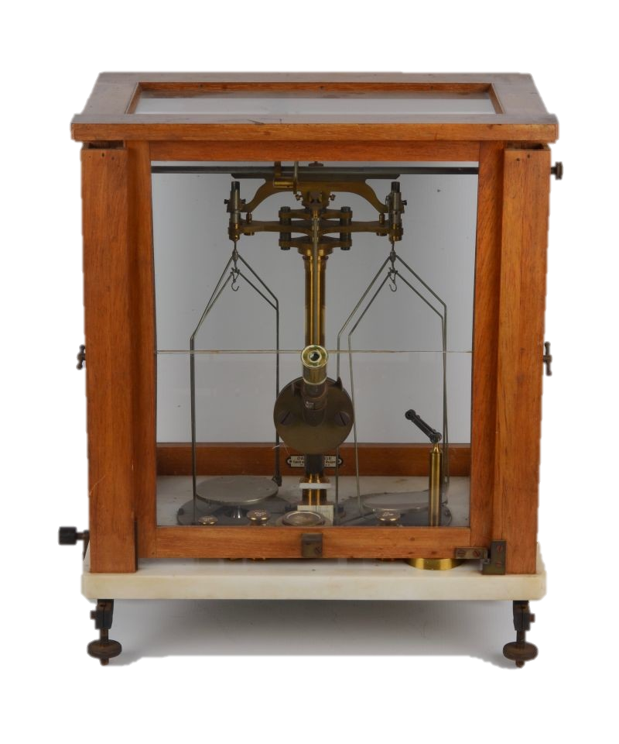
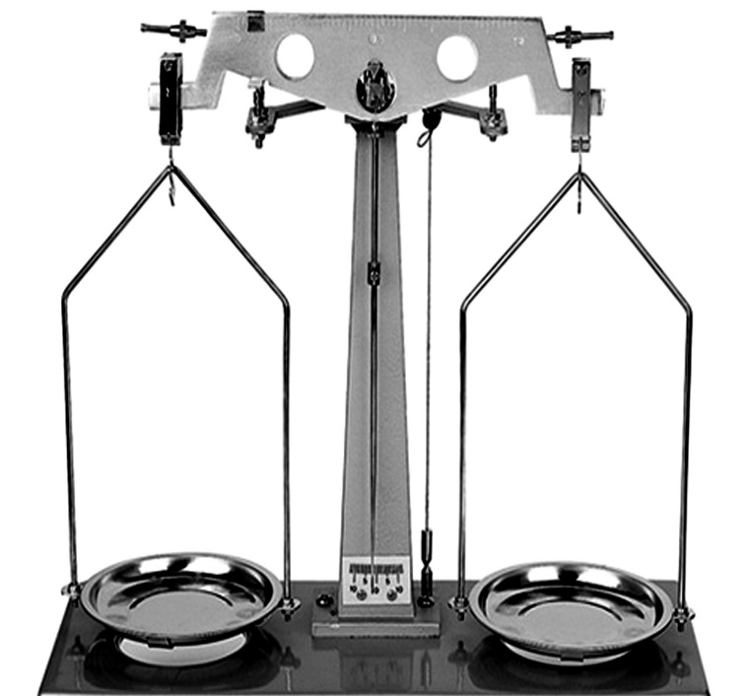
ছবিতে তোমরা কিসের ছবি দেখতে পাচ্ছো?
১। পল-বুঙ্গি ব্যালেন্স
২। সার্টোরিয়াস ব্যালেন্স
৩। ডিজিটাল ব্যালেন্স
এক ধরনের ব্যালেন্স
বর্তমানে রসায়ন ল্যাবে তিন ধরনের ব্যালেন্স ব্যবহৃত হয়।

Slide 4
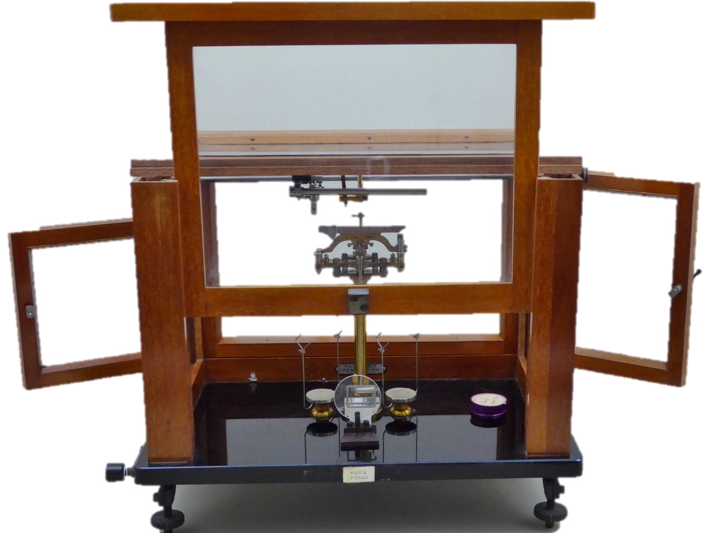
পল-বুঙ্গি ব্যালেন্স
আজকের পাঠের বিষয়

Slide 5
শিখ
নফল
এই পাঠ শেষে শিক্ষার্থীরা...
১
পল-বুঙ্গি ব্যালান্সের সংজ্ঞা বলতে পারবে;
২
পল-বুঙ্গি ব্যালান্সের গঠন ব্যাখ্যা করতে পারবে;
৩
পল-বুঙ্গি ব্যালেন্সের সাহায্যে বস্তুর ভর নির্ণয় করতে পারবে।

Slide 6
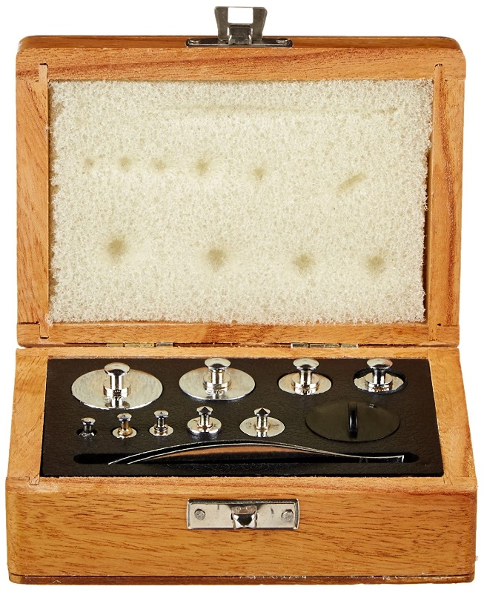
পল-বুঙ্গি ব্যালেন্সের গঠন
ব্যালেন্সটির সামনে
ও দুপাশে কাচের দরজা
ওজন বাক্স
১৮৬৬ সালে জার্মান প্রকৌশলী পল-বুঙ্গি কর্তৃক উদ্ভাবিত বিশ্লেষণী বা রাসায়নিক ব্যালেন্সকে পল-বুঙ্গি ব্যালেন্স বলে।
রসায়ন ল্যাবরেটরিতে পদার্থের আয়তনিক ও ভরমিতিক বিশ্লষণে এই নিক্তি ব্যবহার করা হয় কেন?
পল-বুঙ্গি ব্যালেন্সের সাহায্যে দশমিকের পর 4 ঘর তথা 0.0001g পর্যন্ত কোন দ্রবের ভর মাপা যায়।
সচল স্ক্রুযুক্ত চার পা বিশিষ্ট একটি আয়াতাকার বেদির উপর স্থাপিত।
ওজন বাক্সে 200g, 100g, 50g, 20g, 10g, 5g, 2g, 1g এবং 500mg, 200mg, 100mg, 50mg, 20mg,10mg ওজন থাকে।
মাত্রিক বিশ্লেষণে প্রয়োজনীয় রাসায়নিক নমুনার ভর সূক্ষ্মভাবে পরিমাপের জন্য ব্যবহৃত যন্ত্রকে ব্যালেন্স বলে।

Slide 7
বিম/তুলাদণ্ড
অ্যাগেট ফলক
সমতাকরণ স্ক্রু
বস্তু
প্লাম্ব
পয়েন্টার
স্তম্ভ
স্কেল
ওজন
পাল্লা
সচলকরণ নব
লেভেলিং স্ক্রু
চিত্রঃ পল-বুঙ্গি ব্যালেন্সের বিভিন্ন অংশ

Slide 8
পল-বুঙ্গি ব্যালেন্সে রাইডার
রাইডার
ইহা 5 mg বা 10 mg ভর বিশিষ্ট হতে পারে।
রাইডারের সাহায্যে 0.0001g পর্যন্ত ভর নেওয়া যায়।
প্লাটিনাম বা গোল্ড এর বাঁকানো আকৃতি বিশিষ্ট ধাতব বস্তু যাকে নিক্তির বীমের উপর দিয়ে সহজে ডানে বা বামে সরানো যায় তাকে রাইডার বলে।

Slide 9
এ
কক কাজ
পল-বুঙ্গি ব্যালান্সের গঠন ব্যাখ্যা করতে পারবে;

Slide 10
কোন কোন পল-বুঙ্গি নিক্তির বিমের স্কেলের শূণ্য(0) দাগের অবস্থান কোনোটির মাঝে। আবার কোনোটির বাম প্রান্তে থাকে।
শূণ্য দাগটি বিমের মাঝে হলে-
শূণ্য(0) দাগের বামে 10টি বড় ও 50 টি ক্ষুদ্র দাগ(10টি বড় দাগের প্রতিটির মাঝে 5টি ক্ষুদ্র দাগ) এবং শূণ্য(0) দাগের ডানে 10টি বড় ও 50 টি ক্ষুদ্র দাগ থাকে।
এক্ষেত্রে 5mg ভরের রাইডার ব্যবহার করা হয়।
শূণ্য দাগটি বিমের বাম প্রান্তে হলে-
শূণ্য(0) দাগের ডানে 10টি বড় ও 100 টি ক্ষুদ্র দাগ (10টি বড় দাগের প্রতিটির মাঝে 10টি ক্ষুদ্র দাগ) থাকে।
এক্ষেত্রে 10 mg ভরের রাইডার ব্যবহার করা হয়।

Slide 11
পল-বুঙ্গি ব্যালেন্সের রাইডার ধ্রুবকঃ
পল-বুঙ্গি ব্যালেন্সর বীমের স্কেলের প্রতিটি ক্ষুদ্রতম ভাগের জন্য রাইডারের ভরকে রাইডার ধ্রুবক বলে।
অর্থাৎ নিক্তির বিমের উপর রাইডার স্থাপন করলে প্রতি দাগাঙ্গকের জন্য যে ভর পাওয়া যায় তাকে রাইডার ধ্রুবক বলে।
রাইডার ধ্রুবকের মান বিমের ‘0’ অবস্থান এবং মোট দাগাঙ্গকের উপর নির্ভর করে।
ব্যালেন্সে মাঝখানে শূণ্য দাগ এবং দুই পাশে 0-100 দাগাঙ্কিত থাকলে সেসব ক্ষেত্রে-
রাইডার ধ্রুবক = $\frac{\text{রাইডারের গ্রাম এককে ভর }}{\text{রাইডার স্কেলের ভাগ সংখ্যা }}$
পল-বুঙ্গি ব্যালান্সে বাম দিকে শূন্য দাগ দিয়ে শুরু করে সর্বডানে বিমের দাগ সংখ্যা 50 বা 100 থাকলে সেসব ক্ষেত্রে-
রাইডার ধ্রুবক = $\frac{\text{2}×\text{রাইডারের গ্রাম এককে ভর }}{\text{রাইডার স্কেলের ভাগ সংখ্যা }}$

Slide 12
পল-বুঙ্গি ব্যালেন্সের রাইডার ধ্রুবক নির্ণয়ঃ
গাণিতিকভাবে,
রাইডারের ভর 10mg এবং রাইডারের বিমের দাগ সংখ্যা 100 (মাঝখানে ‘0’) হলে,
রাইডার ধ্রুবক = $\frac{\text{10}\text{mg}}{\text{100} }$ = 0.1mg = 0.0001g
রাইডারের ভর 5mg এবং রাইডারের বিমের দাগ সংখ্যা 50(বিমের সর্ববামে ‘0’) হলে,
রাইডার ধ্রুবক = $\frac{\text{2}×\text{5}\text{gm} }{\text{50} }$ = 0.2mg = 0.0002g

Slide 13
জো
ড়ায় কাজ
রাইডারের ভর 15mg এবং রাইডারের বিমের দাগ সংখ্যা 100 (মাঝখানে ‘0’) হলে, রাইডার ধ্রুবক কত?
১
রাইডারের ভর 10mg এবং রাইডারের বিমের দাগ সংখ্যা 50(বিমের সর্ববামে ‘0’) হলে, রাইডার ধ্রুবক কত?
২

Slide 14
পল-বুঙ্গি ব্যালেন্সের সাহয্যে বস্তুর ভর নির্ণয়ের সূত্রঃ
বিমস্কেলে শূন্য (০) দাগটি বিমের মাঝের ক্ষেত্রে-
বস্তুর ভর= ডান পাল্লায় চাপানো ওজন ° বিমে রাইডারের অবস্থান × রাইডার ধ্রুবক
উল্লেখ্য যে, বিমে রাইডারের অবস্থান শূন্য দাগের বাম পাশে হলে বিয়োগ (-), আর ডান পাশে হলে যোগ চিহ্ন বসাতে হবে।
বিমস্কেলে শূন্য (০) দাগটি বিমের বাম প্রান্তের ক্ষেত্রে-
বস্তুর ভর= ডান পাল্লায় চাপানো ওজন + বিমে রাইডারের অবস্থান × রাইডার ধ্রুবক

Slide 15
পল-বুঙ্গি ব্যালেন্সের সাহয্যে বস্তুর ভর নির্ণয়:-
বিমে শূন্য(০) দাগটি মাঝে অবস্থিত এমন একটি নিক্তির বাম পাল্লায় নেওয়া একটি ওজন বোতলসমেত বস্তুর ভর মাপতে গিয়ে ডান পাল্লায় চাপানো ওজনগুলো হলো 5g, 2g, 1g, 500mg, 200mg, 50mg ও 20mg এবং বিমে রাইডারের অবস্থান শূন্য(০) দাগটির বামের 24 দাগে। রাইডারের ভর 5mg হলে ওজন বোতলসমেত বস্তুর ভর কত?
সমাধানঃ এক্ষেত্রে, রাইডার ধ্রুবক = $\frac{\text{5}\text{mg} }{\text{50} }$ = 0.1mg = 0.0001g
[বিমে ‘0’ থেকে প্রান্ত পর্যন্ত ক্ষুদ্রতম ভাগ=$\text{50}$]
বোতলসমেত বস্তুর ভর=ডান পাল্লায় চাপানো ওজন-বিমে রাইডারের অবস্থান × রাইডার ধ্রুবক
= 5g + 2g + 1g + 500mg + 200mg + 50mg +20mg - 24×0.0001g
= 5g + 2g + 1g + 0.5g + 0.2g + 0.05g + 0.02g - 24×0.0001g
= 8.77g – 0.0024g = 8.7674g

Slide 16
পল-বুঙ্গি ব্যালেন্সের সাহায্যে বস্তুর ভর নির্ণয়:-
একটি পল-বুঙ্গি নিক্তির বাম পাল্লায় নেওয়া একটি ওজন বোতলসমেত বস্তুর ভর মাপতে গিয়ে ডান পাল্লায় চাপানো ওজনগুলো হলো 2g, 1g, 500mg, 100mg, 50mg ও 20mg এবং বিমে রাইডারের অবস্থান বড় 3 দাগের 1 ঘর পরে। রাইডারের ভর 10mg হলে ওজন বোতলসমেত বস্তুর ভর কত? [ বিমে ‘0’ দাগের অবস্থান বাম প্রান্তে ]
সমাধানঃ এক্ষেত্রে, রাইডার ধ্রুবক= $\frac{\text{2}×\text{10}\text{m}\text{g} }{\text{10}\text{0} }$ = 0.2mg = 0.0002g [বিমে ‘0’ থেকে প্রান্ত পর্যন্ত ক্ষুদ্রতম ভাগ=$\text{100}$]
বোতলসমেত বস্তুর ভর
=ডান পাল্লায় চাপানো ওজন+বিমে রাইডারের অবস্থান × রাইডার ধ্রুবক
= 2g + 1g + 500mg + 100mg + 50mg +20mg + (3×10+1)× 0.0002g
= 2g + 1g + 0.5g + 0.1g + 0.05g + 0.02g + 31×0.0002g
= 3.67g – 0.0062g = 3.6762g

Slide 17
মূল্যায়ন
সঠিক উত্তরের জন্য ক্লিক
১. বর্তমানে রসায়ন ল্যাবে কয় ধরনের ব্যালান্স ব্যবহৃত হয়?
(ক) 1
(খ) 2
(গ) 3
(ঘ) 4
২. কত সালে পল-বুঙ্গি ব্যালেন্স উদ্ভাবিত হয়?
(ক) ১৮৫৬ সালে
(খ) ১৮৬৬ সালে
(গ) ১৮৭৬ সালে
(ঘ) ১৮৮৬ সালে

Slide 18
মূল্যায়ন
সঠিক উত্তরের
জন্য ক্লিক
3. রাইডারের ভর 10mg এবং রাইডারের বিমের দাগ সংখ্যা 100 (মাঝখানে‘0’) হলে, রাইডার ধ্রুবক কত?
(ক) 0.0001g
(খ) 0.001g
(গ) 0.01g
(ঘ) 0.002g
4. রাইডার কোন পদার্থের তৈরি?
(ক) রুপা
(খ) টিন
(গ) তামা
(ঘ) প্লাটিনাম

Slide 19
বাড়ির কাজ
একটি পল-বুঙ্গি নিক্তির বাম পাল্লায় Na₂CO₃ ভর্তি ওজন বোতল রেখে ডান পাল্লায় চাপানো ওজনগুলো হলো 20g, 5g, 2g, 500mg, 100mg, 50mg, 10mg। নিক্তির পয়েন্টার শূন্য দাগে নিতে 5mg রাইডারকে 25 নম্বর দাগে রাখা হলে নমুনা ভর্তি বোতলের ভর নির্ণয় করো। বিমে দাগ সংখ্যা 50 এবং বিমের সর্বডানে ‘0’।
এক জন ছাত্র Na₂SO₄ এর দ্রবণ তৈরি করার জন্য একটি পল-বুঙ্গি নিক্তির বাম পাল্লায় 3টি 10g, 2টি 5g, 3টি 2g, 1টি 1g, 1টি 500mg, 2টি 50mg, 2টি 20mg ভর রাখলো এবং 5mg রাইডারকে বড় 3 ঘরে আনার পর ছোট পাঁচ ঘরে এনে Na₂SO₄ এর ভর নির্ণয় করলো। Na₂SO₄ এর ভর কত ছিলো ?
[ বিমে ‘0’ দাগের অবস্থান বাম প্রান্তে ]

Slide 20
সবাইকে ধন্যবাদ

